Slide 2
MLlib
Bryan Vanbever
Long Doan
Wouter Vennix
Mohamed Machaleh
Luca Moerenhoudt
Rayan Taleb
Matthieu Wallemacq
10/03/2022

Slide 3
Wat is het doel van de component?
MLlib is een machine learning library die gebruikt wordt in combinatie met Apache Spark. Met MLlib kan u gebruik maken van populaire algoritmes and utilities. Bovendien, heeft dit een hoge snelheid en is ook schaalbaar.

Slide 4
Waarvoor kan het gebruikt worden?
MLlib is een scalable machine learning library die bestaat uit verschillende learning algoritmes en utilities. Waaronder classification, regression, clustering, collaborative filtering, dimensionality reduction en underlying optimalization primitives.

Slide 5
Welke zijn de belangrijkste termen/concepten binnen de component?
classification, regression, clustering, and collaborative filtering
Scalable machine learning
Featurization: feature extraction, transformation, dimensionality reduction, and selection
Pipelines: tools for constructing, evaluating, and tuning ML Pipelines
Persistence: saving and load algorithms, models, and Pipelines
Utilities: linear algebra, statistics, data handling, etc.

Slide 6
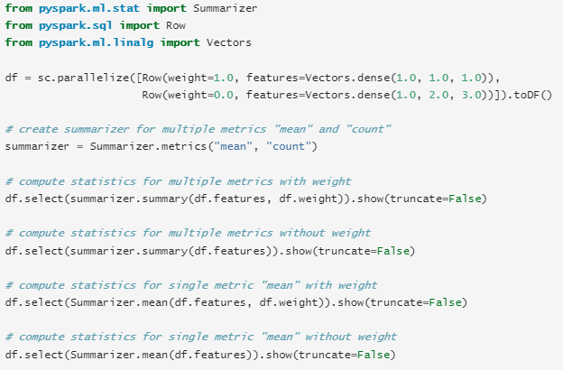
Geef en beschrijf ook een stukje voorbeeldcode van je component.
¤from pyspark.ml.stat import Summarizer
¤from pyspark.sql import Row
¤from pyspark.ml.linalg import Vectors
¤df = sc.parallelize([Row(weight=1.0, features=Vectors.dense(1.0, 1.0, 1.0)),
¤ Row(weight=0.0, features=Vectors.dense(1.0, 2.0, 3.0))]).toDF()
¤# create summarizer for multiple metrics "mean" and "count"
¤summarizer = Summarizer.metrics("mean", "count")
¤# compute statistics for multiple metrics with weight
¤df.select(summarizer.summary(df.features, df.weight)).show(truncate=False)
¤# compute statistics for multiple metrics without weight
¤df.select(summarizer.summary(df.features)).show(truncate=False)
¤# compute statistics for single metric "mean" with weight
¤df.select(Summarizer.mean(df.features, df.weight)).show(truncate=False)
¤# compute statistics for single metric "mean" without weight
¤df.select(Summarizer.mean(df.features)).show(truncate=False)

Slide 7
Welke best practices zijn er?
Pipelines gebruiken voor logica op te splitsen
Spark SQL

Slide 8
Bronnen
https://www.analyticsvidhya.com/blog/2020/11/introduction-to-spark-mllib-for-big-data-and-machine-learning/
https://spark.apache.org/docs/latest/ml-statistics.html
https://databricks.com/glossary/what-is-machine-learning-library
https://www.projectpro.io/article/spark-mllib-for-scalable-machine-learning-with-spark/339
https://spark.apache.org/docs/latest/ml-guide.html

